Slide 1

WebApp
五子棋

Slide 2

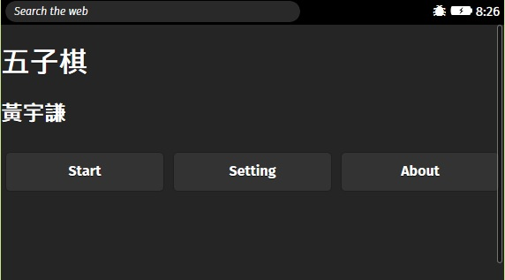
遊戲介面(一)
Start：可以直接進入遊戲中。
Setting：可以對遊戲做一些進階設定。
About：遊戲說明。

Slide 3
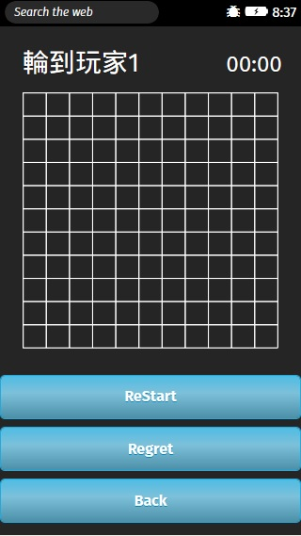
遊戲介面(二)
此為遊戲執行處，用手指點擊棋盤即可以下棋。
ReStart：可以重新一局。
Regret：悔棋，可返回到上
一步。
Back：可以回到主介面。

Slide 4
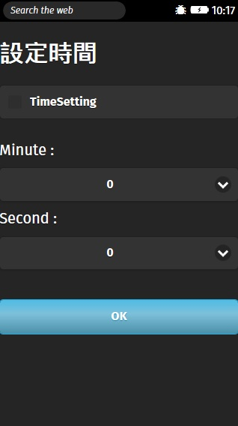
遊戲介面(三)
點選此處，便可以決定是否要有每步棋的下棋時間。
可以設定每步棋的下棋時間，若設定為0分0秒，則視同沒有設定此功能。

Slide 5
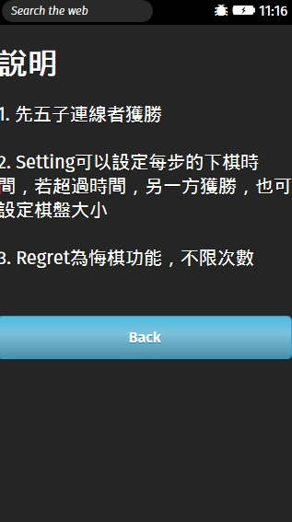
遊戲介面(四)

Slide 6
實作方式
下棋的功能是在棋盤上使用mousedown來實現。
盤面上的棋子是用一個二維Array儲存。
判斷是否結束，是用該次下完棋步的點，對其上、下、左、右、左斜、右斜，檢測它是否有五個同色棋子相連。
悔棋部分，額外開兩個一維Array分別儲存每次x,y的值。

Slide 7
DEMO

